Slide 1
Гранты Президента Российской Федерации
на развитие гражданского общества
Наталья Алиева
Руководитель департамента регионального развития

Slide 2
Фонду 2 года
3 апреля 2017 года
Президент России В.В.Путин подписал Указ № 137 и распоряжение № 93-рп, в соответствии с которыми в стране появился новый единый оператор грантов Президента Российской Федерации, предоставляемых на развитие гражданского общества, – Фонд президентских грантов, а также контролирующий его деятельность Координационный комитет
12 апреля 2017 года
Состоялось первое заседание Координационного комитета, на котором были определены сроки, условия и порядок проведения первого конкурса президентских грантов
17 апреля 2017 года
Фонд президентских грантов начал прием заявок на участие в своем первом конкурсе

Slide 3
Ключевые новации
Фонд стал первым в стране «институтом развития», полностью перешедшим на электронный документооборот
Проведена дебюрократизация: количество необходимых для участия в конкурсе документов было сокращено до одного – скана устава организации
Разработана методология независимой экспертизы проектов, учитывающая в том числе разницу в опыте и масштабе деятельности некоммерческих организаций

Slide 4
Грантовые направления
Социальное обслуживание, социальная поддержка, и защита граждан
Поддержка проектов в области культуры и искусства
Укрепление межнационального и межрелигиозного согласия
Выявление и поддержка молодых талантов в области культуры и искусства
Охрана здоровья граждан, пропаганда здорового образа жизни
Сохранение исторической памяти
Развитие общественной дипломатии и поддержка соотечественников
Поддержка семьи, материнства, отцовства и детства
Защита прав и свобод человека и гражданина, в том числе защита прав заключенных
Развитие институтов гражданского общества
Один проект может включать мероприятия по нескольким направлениям
Поддержка молодежных проектов
Охрана окружающей среды и защита животных
Поддержка проектов в области науки, образования, просвещения
Нельзя подавать один и тот же проект по нескольким направлениям

Slide 5
Ключевые показатели после 5 конкурсов
19 414
НКО приняли участие в конкурсах
44 195
проектов рассмотрено
9 %
от всех зарегистрированных в стране НКО
18 млрд
общая сумма грантов
13 197
НКО до 2017 года не участвовали
в грантовых конкурсах
8 430
проектов поддержано

Slide 6
География поддержанных проектов
2016
2017 два конкурса
2018 два конкурса
2019 первый конкурс
61 %
83 %
87 %
87 %
Проекты из регионов (исключая Москву)
25 %
30 %
23 %
Проекты из малых городов и сельской местности
Проектов поддержано
Сумма выделенных грантов (млн ₽)
15 %
Доля от общего числа поддержанных проектов
Notes:
К октябрю сделать:
Пересчитать предыдущие по новой логике и провести параллель и сделать250 и уйти от старых цифр сделать !!! Сказать Любе

Slide 7
Обучающие мероприятия
Проведено в 2017-2019 годах
Онлайн-курс по социальному проектированию
10 280 регистраций
252 обучающих мероприятий
35 629 участников
1 911 человек прошли все 10 уроков онлайн-курса
84 региона охвачено
тренинги в 22 регионах для 1973 НКО, не набравших проходные баллы
320 выполнили итоговое задание

Slide 8
Победители 1 конкурса 2019 года
1 644 некоммерческие организации победили в первом конкурсе 2019 года
343
ранее участвовали в конкурсах 2017-2018 годов и не побеждали
861
уже побеждала в конкурсах 2017-2018 годов
440
ранее не участвовали в конкурсах 2017-2018 годов

Slide 9
Победители из числа ранее не побеждавших
172
ранее участвовали в одном конкурсе и не победили
28
ранее участвовали в четырех конкурсах и не победили
343
ранее участвовали
в конкурсах 2017-2018 годов и не побеждали
88
ранее участвовали в двух конкурсах и не победили
55
ранее участвовали в трех конкурсах и не победили

Slide 10
Первый конкурс 2019 года: распределение проектов по группам в соответствии с запрашиваемой суммой
 | До 500 тыс. ₽ | 500 тыс. — 3 млн ₽ | 3 — 10 млн ₽ | Свыше 10 млн ₽ | Долгосрочные проекты |  | Итого
Допущенные до независимой экспертизы |  |  |  |  |  |  | 8 247
Поддержанные проекты |  |  |  |  |  |  | 1 644
Доля поддержанных проектов в данной группе от общего числа поддержанных проектов | 38,4% | 48,2% | 11,9% | 1,3% | 0,2% |  | 100%
Доля поддержанных проектов от допущенных до независимой экспертизы | 26,0% | 18,2% | 15,7% | 13,5% | 4,2% |  | 19,9%

Slide 11
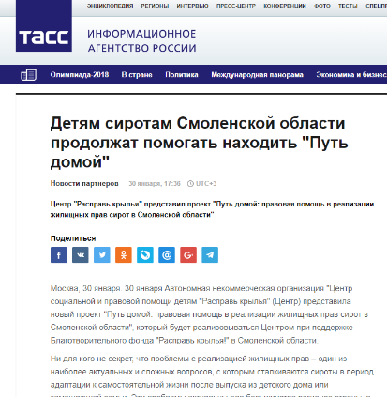
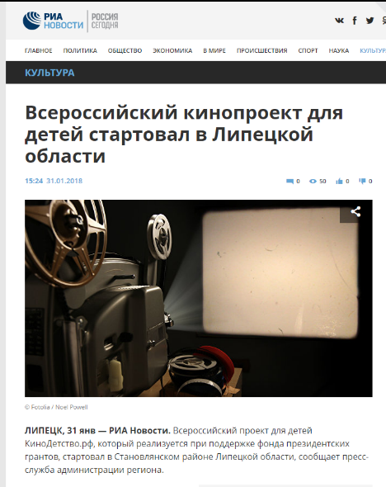
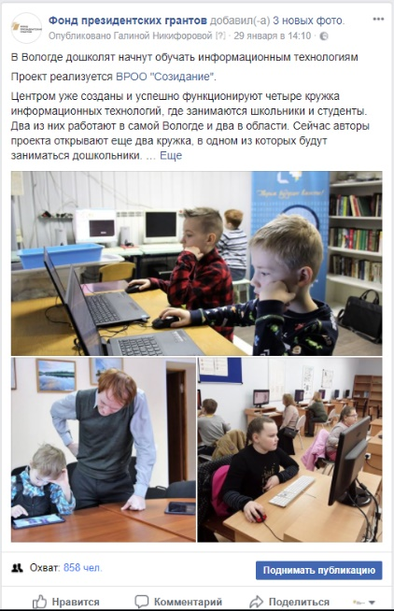
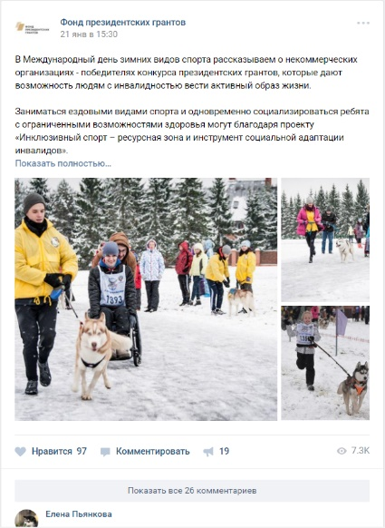
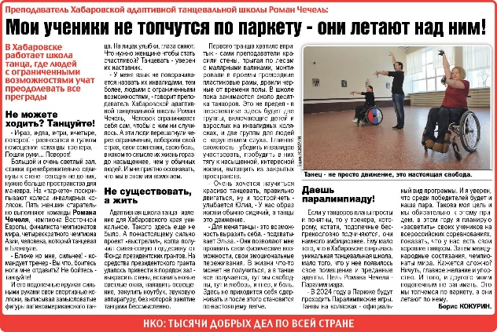
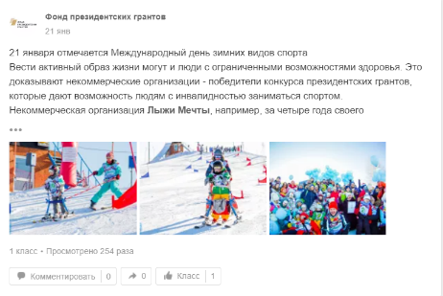
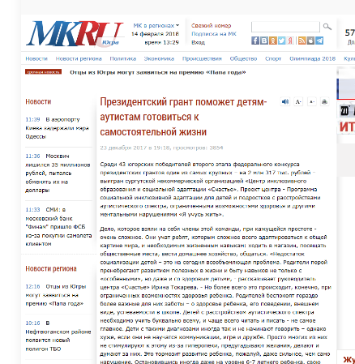
Информационная поддержка проектов
1 214
128 385
1 335
69 900
сюжетов на телевидении
публикаций в ведущих изданиях
постов о проектах в социальных сетях
подписчиков в социальных сетях
Комсомольская правда, ТАСС, РИА Новости и др.
Ежедневные публикации о победителях на страницах фонда в социальных сетях

Slide 12
Сроки проведения конкурсов
Второй конкурс 2019
Первый конкурс 2020
Второй конкурс 2020
Первый конкурс 2021
Начало приема заявок
10 июня
14 октября 2019
февраль
август 2020
Завершение приема заявок
31 июля
25 ноября 2019
март
сентябрь 2020
Объявление результатов конкурса
до 14 октября
февраль 2020
июнь
январь 2021
Начало реализации проектов
1 ноября
1 марта 2020
июль
февраль 2021
Предельная дата завершения
стандартных проектов
31 декабря 2020
31 августа 2021
долгосрочных проектов
31 октября 2022
28 февраля 2023

Slide 13
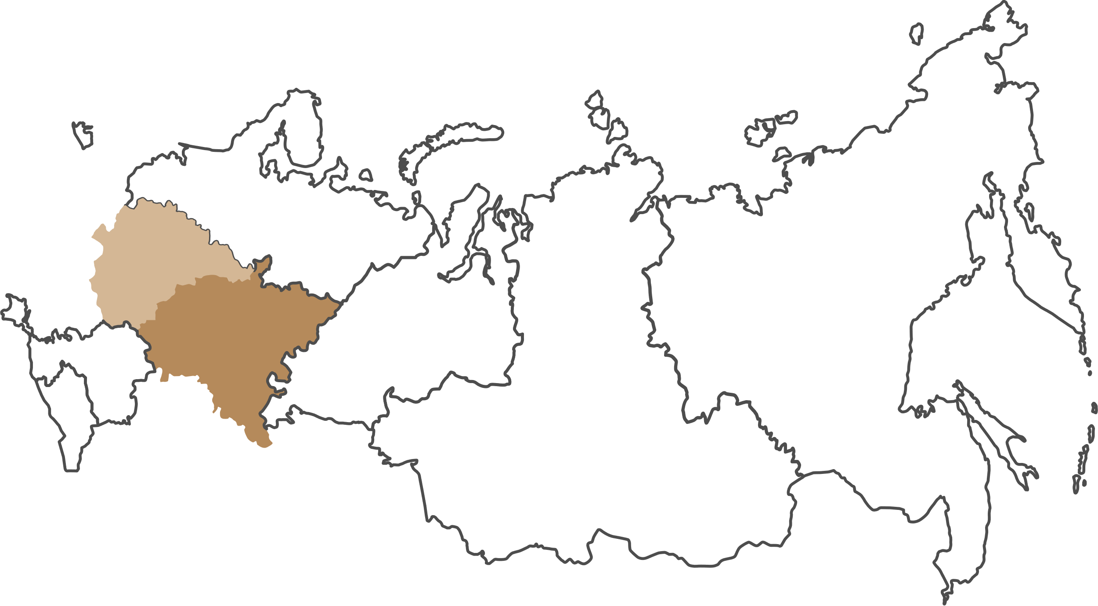
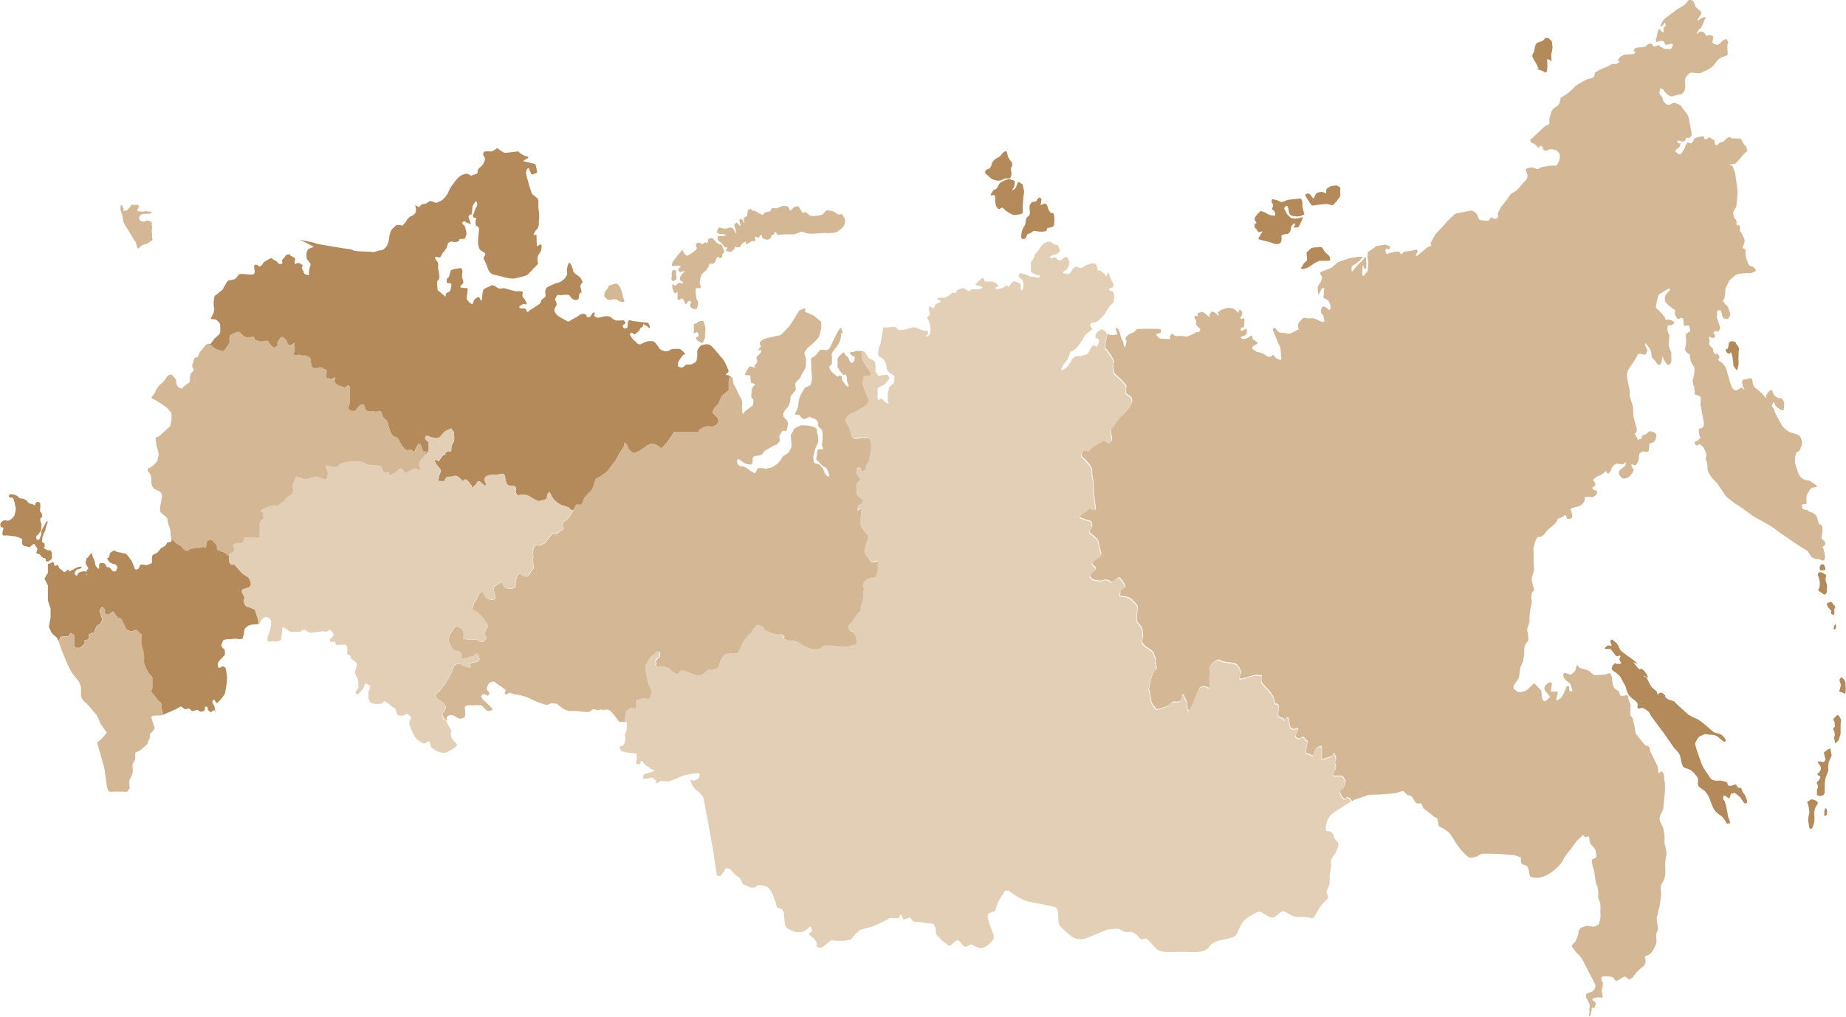
Запрашиваемая сумма гранта
60 баллов
65
баллов
до 500 тыс. ₽
500 тыс. — 3 млн ₽
68
баллов
70
баллов
3 — 10 млн ₽
свыше 10 млн ₽

Slide 14
Критерии оценки проектов
 | Критерии оценки | Коэффициенты значимости для проектов с запрашиваемой суммой гранта |  |  | Для долгосрочных проектов* и «молодых талантов»
 |  | до 500 тыс. ₽ | 500 тыс. — 10 млн ₽ | > 10 млн ₽
1. | Актуальность и социальная значимость проекта | 2 | 1 | 1,5 | 1
2. | Логическая связность и реализуемость проекта, соответствие мероприятий проекта его целям, задачам и ожидаемым результатам | 2 | 1 | 1 | 1
3. | Инновационность, уникальность проекта | 0,5 | 0,5 | 0,5 | 0
4. | Соотношение планируемых расходов на реализацию проекта и его ожидаемых результатов, адекватность, измеримость и достижимость таких результатов | 2 | 1,5 | 1 | 1,5
5. | Реалистичность бюджета проекта и обоснованность планируемых расходов на реализацию проекта | 1 | 1,5 | 1,5 | 1,5
6. | Масштаб реализации проекта | 0 | 0,5 | 0,5 | 1
7. | Собственный вклад организации и дополнительные ресурсы, привлекаемые на реализацию проекта, перспективы его дальнейшего развития | 0,5 | 1 | 1 | 1
8. | Опыт организации по успешной реализации программ, проектов по соответствующему направлению деятельности | 0,5 | 1 | 1 | 1
9. | Соответствие опыта и компетенций команды проекта планируемой деятельности | 1 | 1 | 1 | 1
10. | Информационная открытость организации | 0,5 | 1 | 1 | 1
* Долгосрочные проекты могут быть поданы по направлениям «Поддержка проектов в области науки, образования, просвещения», «Выявление и поддержка молодых талантов в сфере культуры и искусства», «Развитие институтов гражданского общества».

Slide 15
Информация для помощи в подготовке проекта
Инструкция (методические рекомендации)
по заполнению заявки на участие в конкурсе на предоставление грантов Президента Российской Федерации на развитие гражданского общества
Онлайнкурсы при подготовке проектов
Социальное проектирование: от идеи до президентского гранта
Как влияют ошибки в заявке на оценки по критериям
По разбору ошибок
Методические рекомендации
по подготовке бюджета проекта в составе заявки на участие в конкурсе на предоставление грантов Президента Российской Федерации на развитие гражданского общества

Slide 16
президентскиегранты.рф
office@pgrants.ru
+7 (495) 150-42-22
/pgrants

